Slide 1
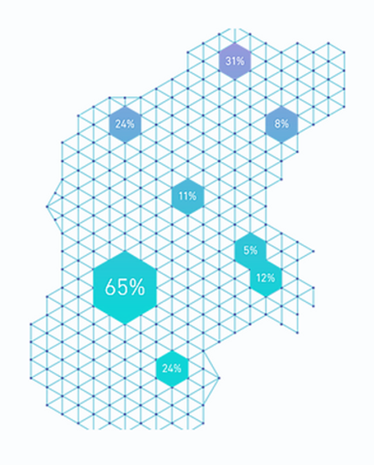

Slide 2
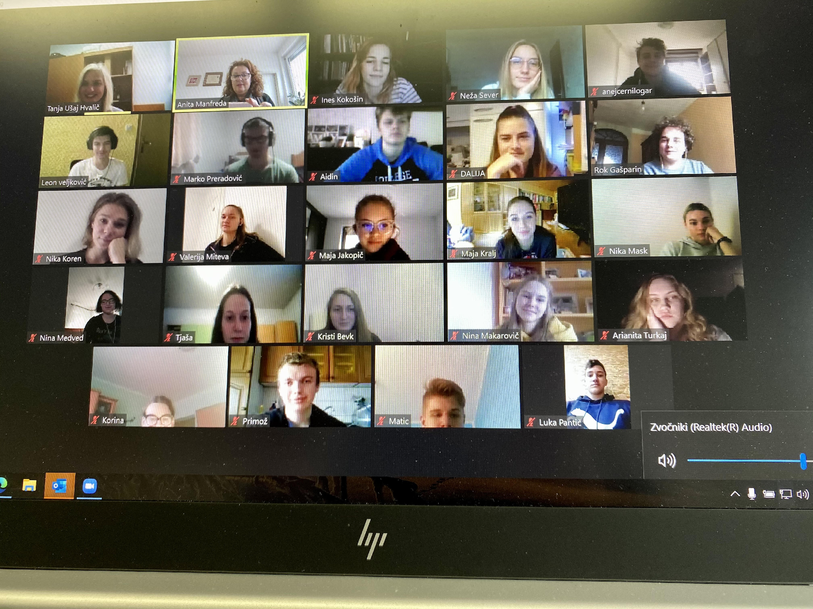
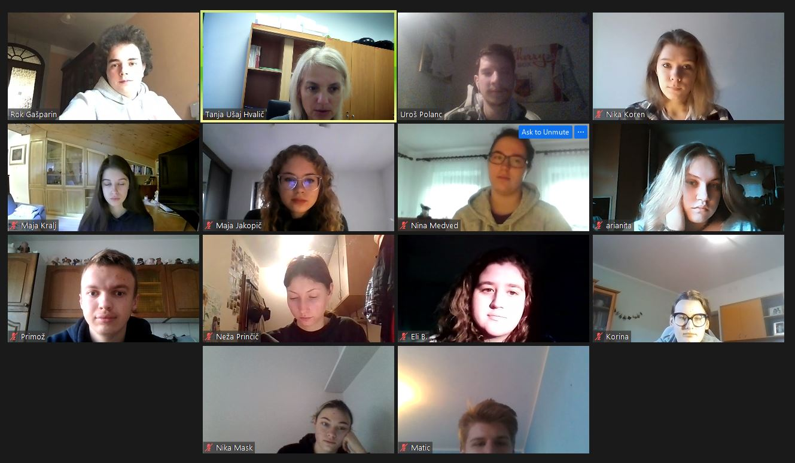
OPIS PODJETJA
Učno podjetje My-Fi d.o.o. se ukvarja s prodajo in razvojem tehnoloških, izdelkov za optimalno povezavo v računalniško omrežje. Ljudem želimo omogočiti, da bi vedno in povsod imeli Wi-Fi povezavo.
Tesno sodelujemo z lokalnim okoljem in gospodarstvom.
“Z velikim veseljem pozdravljam idejo učnega podjetja MyFi, saj bi tako v naši občini lahko rešili marsikatero težavo v zvezi z wifi povezavo.”
direktorica občinske uprave Brda go. Anita Manfreda
Problem, ki ga rešujemo: ob delu in šolanju na daljavo se operaterji soočajo z izrazito povečanimi obremenitvami mobilnega omrežja. Tako uporabniki mobilnih storitev opravijo kar dvakrat več klicev, ki so ne le pogostejši, temveč tudi daljši, in preko 70 % več mobilnega prenosa podatkov kot v enakem obdobju lanskega leta.

Slide 3
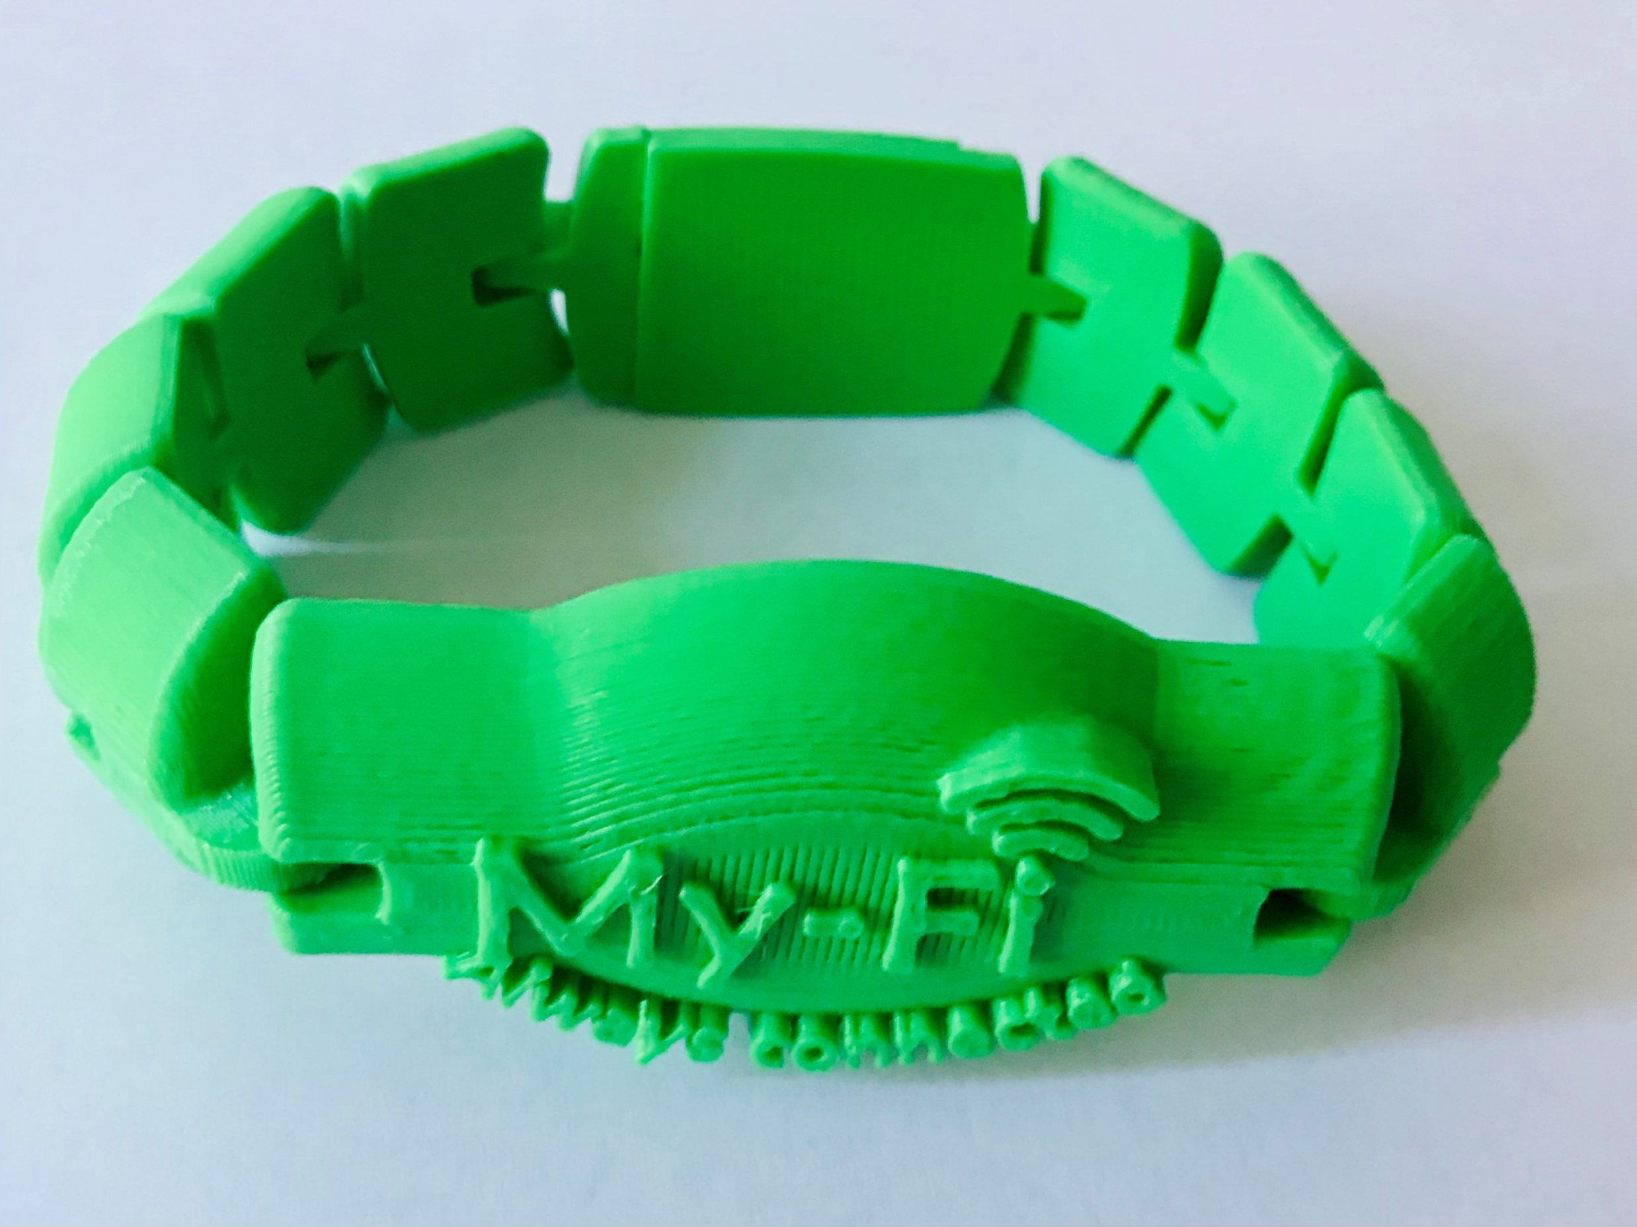
OPIS IZDELKA
Naš inovativni izdelek je zapestnica My-Fi, namenjena vsem, ki si želijo imeti Wi-Fi signal vedno pri/na roki. Zapestnica ima bio pas v različnih barvah, vgrajeno uro, merilnik srčnega utripa, možnost določanja lokacije in oddajnik Wi-Fi signala. Zapestnica je vodoodporna. Primerna je tako za vsakdanjo uporabo kot za avanturistične aktivnosti. Kako je nastajala naša zapestnica, si lahko ogledate s klikom na ikono.
Zapestnica je nastala v celoti v učno izdelovalnem laboratoriju Šolskega centra Nova Gorica s 3D tiskom.
Naši izdelki - zapestnice so edinstvene, saj podobnih izdelkov ni še na trgu. V prihodnje jih bomo še izboljšali navzven - design in tudi na področju tehnologije, ki se iz dneva v dan posodablja.
Zapestnice bomo patentirali na uradu za intelektualno lastnino.

Slide 4
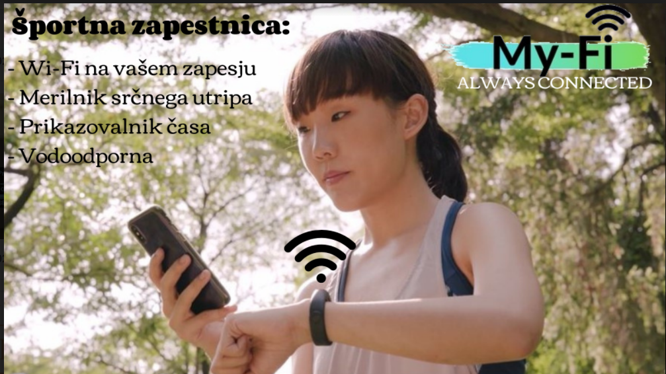
PRODAJA
Vizija našega podjetja je postati vodilni ponudnik tehnoloških izdelkov na svetovnem trgu učnih podjetij.
Naše poslanstvo je z našimi izdelki in storitvami zmanjšati porabo mobilnih podatkov in z zapestnico dobiti Wi-Fi optimalno povezavo na vsaki točki. Zapestnice ponujamo v različnih barvah, oblikah, materialih in okraskih. Zato je primerna za moške in ženske, za vsakdanjo rabo ter avanturistične dejavnosti. Uporabljajo jo lahko planinci, popotniki, pohodniki, kjer obstaja strah, da se bi brez Wi-Fi signala lahko izgubili.
Na trgu učnih podjetij Slovenije smo ustvarili 20 % prodajni potencial. Trenutno za zapestnice nimamo še konkurence.
Želimo si, da si naše izdelke my fi stranke pozicinirajo kot izdelke, ki omogoča optimalno povezavo na računalniško omrežje vedno in povsod. Zato se naše pozicijsko geslo glasi always connected.

Slide 5
PROMOCIJSKI NAČRT
Glavno sporočilo komuniciranja je: bodi vedno povezan, bodi my fi (ang. my fi be my).
Kanali komuniciranja: spletna stran, družabna omrežja, ambasadorji, radijski oglas, TV-oglas, emailing

Slide 6
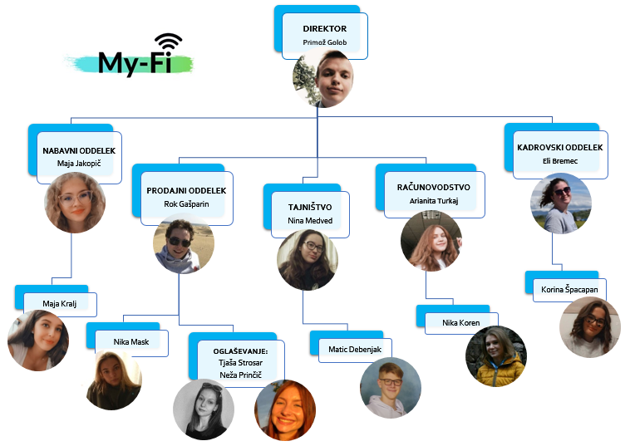
ZAPOSLENI
Direktor Primož Golob v podjetju skrbi za uspešno poslovanje, ekonomičnost, organizacijo podjetja in predvsem za dobre odnose v podjetju
V tajništvu Vodja tajništva Nina Medved skrbi za urejanje prejete pošte ter pisanja zapisnika, tajnik Matic Debenjak pa skrbi za pregledovanje e pošte in skrbno vpisuje prejeto pošto v knjigo prejete pošte
V nabavi vodja nabave Maja Jakopič skrbi za nabavo materialov in referentka nabave Maja Kralj skrbi za prejete račune.
Vodja prodaje je Rok Gašparin in hkrati je tudi vodja razvoja. Referentka Nika Mask skrbi za spletno stran in skrbno trguje. V oglaševanju Tjaša Strosar in Neža Prinčič skrbita za oglaševanje in izdelujeta ponudbe.
V računovodstvo vodja računovodstva Arianita Turkaj zelo skrbno izvaja in nadzoruje delo v računovodskem oddelku. Referentka Nika Koren skrbi za računovodski program Minimax.
V kadrovskem oddelku vodja Eli Bremec skrbi za zaposlene. Referentka Korina Špacapan skrbi za obračun plač.

Slide 7
FINANČNI NAČRT
Finaciramo se z lastnim kapitalom ki smo ga zbrali ob ustanovitvi podjetja .
Zato struktura našega kapitala temelji na lastnih virih.
Stroške krijemo sami.
Točka preloma $=\frac{FC}{PC−AVC}$ $=\frac{7500}{32,79−21,00}=$636

